Slide 1
第11章讨论
卢加洲

Slide 2
客户端-服务器
客户端/服务器是主机吗？

Slide 3
internet
互联网为什么要有命名机制？
帧和包的区别

Slide 4
TCP/IP
为什么使用in_addr结构
域名与IP地址的关系

Slide 5
套接字接口
连接是如何唯一确定的
客户端与服务器分别如何确定连接
为什么建议使用getaddrinfo与getnameinfo

Slide 6
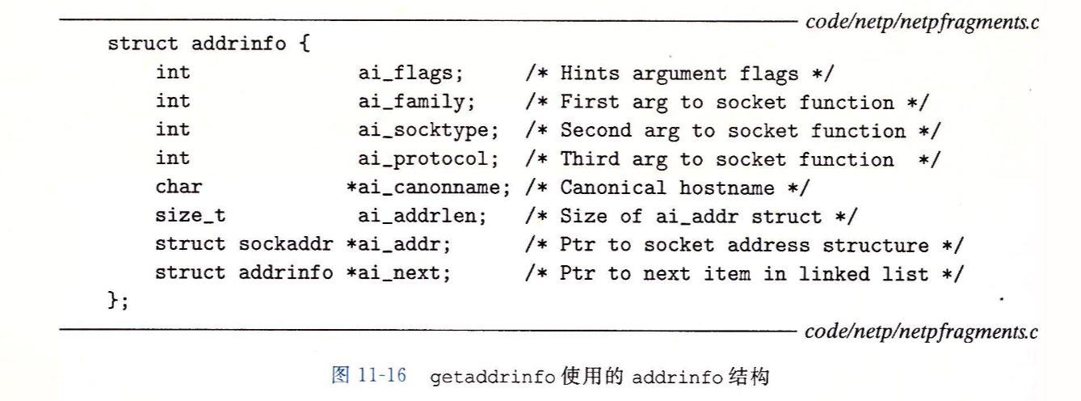

Slide 7
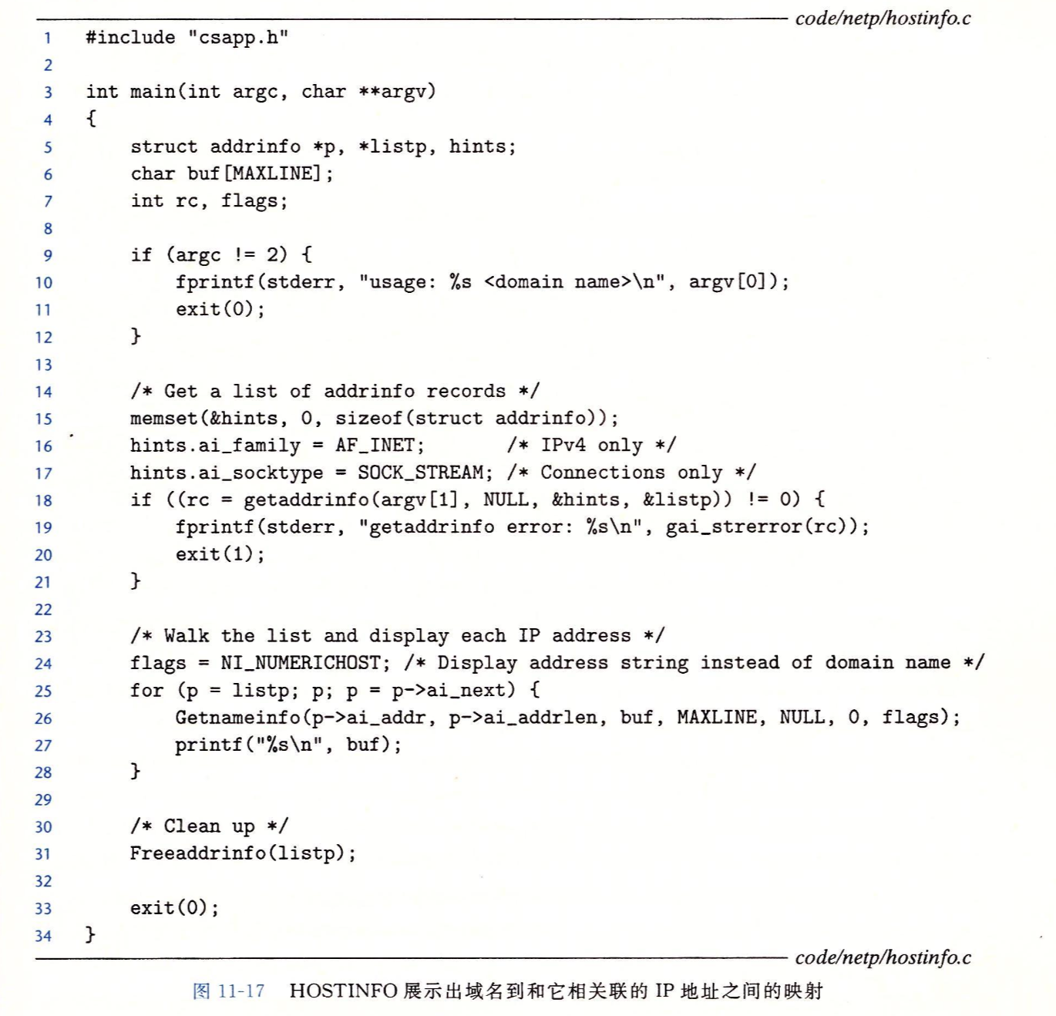
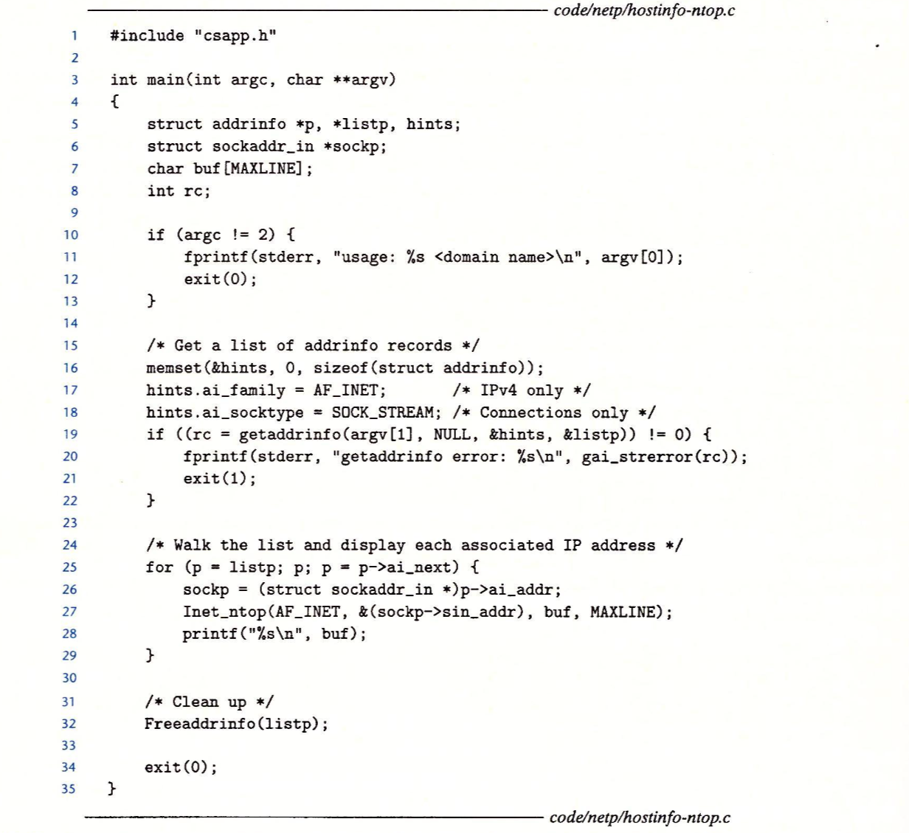

Slide 8
Web服务器
Web与internet的区别
静态内容和动态内容的区别
URL的组成
http://www.google.com:80/index.html
http://bluefish.ics.cs.cmu.edu:8000/cgi-bin/adder?15000&213

Slide 9
Web服务器
GET与POST的区别与各自的意义

